Slide 1
Estruturas
Prof. Lucas Arruda Ramalho
Notes:
SPRACE RGB Color: 104 30 23
214 199 159

Slide 2
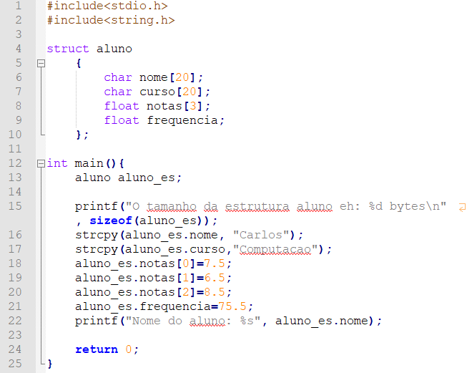
Estrutura Simples
Uma estrutura (struct) é uma coleção de um ou mais tipos de elementos denominados membros
Cada membro pode apresentar tipos internos diferentes
Cria-se de fato um novo tipo de variável
Se assemelha com banco de dados
O tamanho de um struct é variado
A função size_of() pode retornar o tamanho em bytes.
O acesso às variáveis internas é struct é feito através do ponto ‘.’
Tanto para escrita quanto para leitura

Slide 3
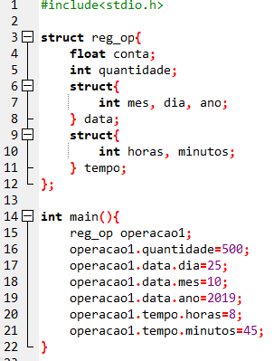
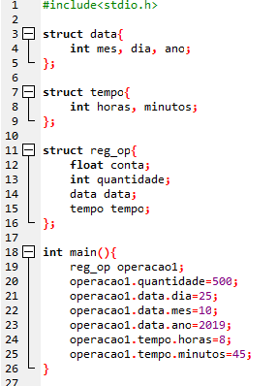
Estrutura aninhada
Estruturas dentro de estruturas

Slide 4
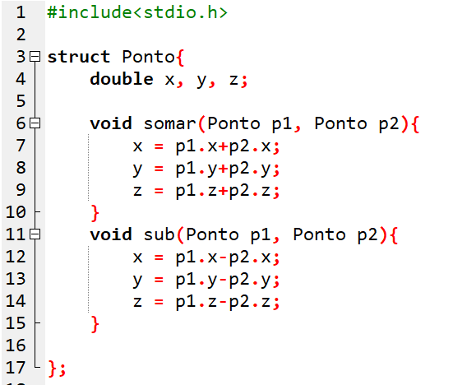
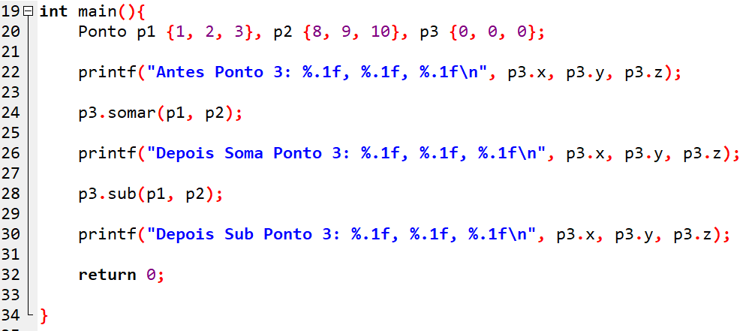
Classes
Estruturas que contém variáveis membros e também FUNÇÕES membro.

Slide 5
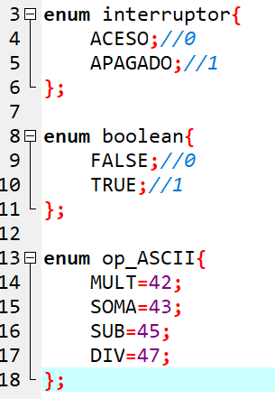
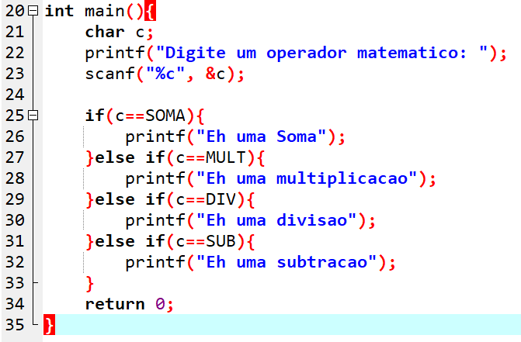
Enumerações
As variáveis do tipo enum atribuem constantes numerais para elementos textuais
Podem estar em sequência
Podem atribuir os valores separadamente

